Slide 1
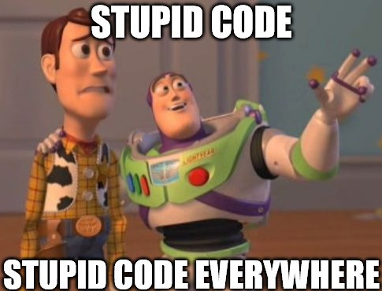
Comment mal coder STUPID pattern
On va peut-être pas attendre la fin de la période d’essai…
Notes:
https://blog.kloud.com.au/2017/10/02/dont-be-stupid-design-principles-101/
https://williamdurand.fr/2013/07/30/from-stupid-to-solid-code/
https://openclassrooms.com/en/courses/5684096-use-mvc-solid-principles-and-design-patterns-in-java/6417836-avoid-stupid-practices-in-programming

Slide 2
STUPID Principles
Singleton
Tight Coupling
Untestability
Premature Optimization
Indescriptive Naming
Duplication

Slide 3
Singleton
Mefiez vous des Singletons, ce sont des amis dangereux.
Les programmes qui utilisent des variables globales sont très difficiles à tester
Les programs qui se reposent sur des variables globales cachent leurs dépendances.
Ils peuvent provoquer des coupables très forts dans vos logiques

Slide 4
Exemple:
class Account{
private DebtCalculator calculator = DebtCalculator .getInstance(); //getting a singleton
}
vs
class Account{
public Account(IDebtCalculator c){
this.calculator = c;
}
}
Ou
Database.GetInstance();

Slide 5
Tight Coupling
Le coupling est le degré de dépendance entre chaque modules de votre programme
Si vous faites un changement dans une partie, alors il y aura des impacts dans d’autres parties
Un programme avec beacoup de couplage sera difficile à réutiliser, et très cher à modifier.
Solution: Injection de dépendances

Slide 6
Untestability
Si votre code est difficile à tester, c’est que vous l’avez mal codé.
Les deux raisons les plus courrantes sont:
Votre code ne respecte la règle “Single Responsibility”
Il y a trop de couplage

Slide 7
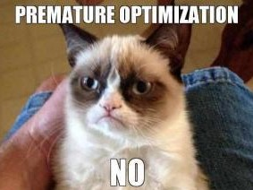
Premature Optimization
Two rules:
Don’t do it
Don’t do it yet
Ne perdez pas votre temps et votre énergie a tenter d’optimiser chaque detail de votre code avant qu’il ne fonctionne.
Make it work
Make it right
Make it fast
Optimiser les performances n’est pas toujours la priorité. Un code lisible et maintenable est souvent plus intéressant.

Slide 8
Indescriptive Naming
Vous écrivez votre code pour les humains, pas pour un ordinateur. L’ordinateur ne comprend que des 0 et des 1, c’est pour vous que vous choisissez des noms de variables.
Respectez les standards, n’inventez pas les vôtres.
Nommez vos variables, vos classes et méthodes proprement. N’utilisez pas d’abréviations, n’ayez pas peur d’avoir des noms très longs.
Si vous écrivez suffisamment bien votre code, les commentaires doivent être superflus. Un bon code est une lecture plaisir.

Slide 9

Duplication
Soyez fainéant dans le bon sens – Ecrivez le qu’une seule fois.
Si du code est dupliqué, demandez vous:
Pourquoi y a t-il autant de similiarités entre ces deux pieces?
Es ce qu’il est possible de mutualiser une partie du code dans une function?
Es ce qu’il est possible de mutualiser une partie du code dans une implémentation?

